Slide 1

«О вкусах не спорят,
о манерах надо знать»
или

Slide 2
Цель: формировать эстетический вкус в одежде, причёске, в манерах поведения, воспитывать стремления совершать красивые поступки. Расширить кругозор подростков; научить решать задачи, используя смекалку, изобретательность, воспитать эстетический вкус. Дать детям понятия правил этикета в одежде.

Slide 3
Задачи: выяснить значение первого впечатления, объяснить выражение «встречают по одежке»; дать определение понятию «имидж».

Slide 4
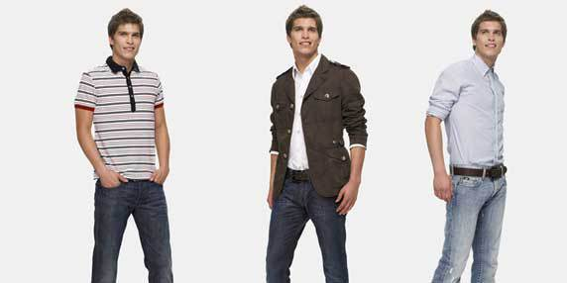
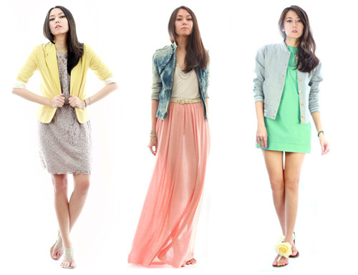

Slide 5
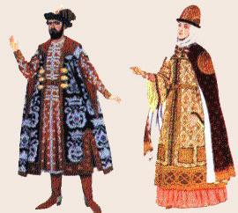
В разных местностях одежда была разная.
2.Князья носили длинные богатые кафтаны, застёгивавшиеся спереди.

Slide 6
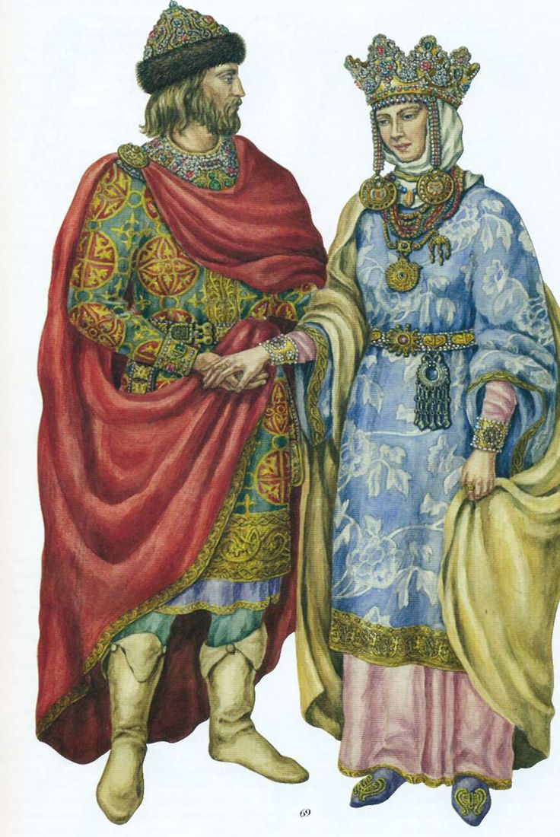
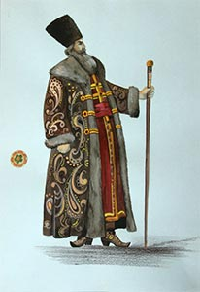
3.Костюмы княгинь Киевских
Костюм народов России"

Slide 7
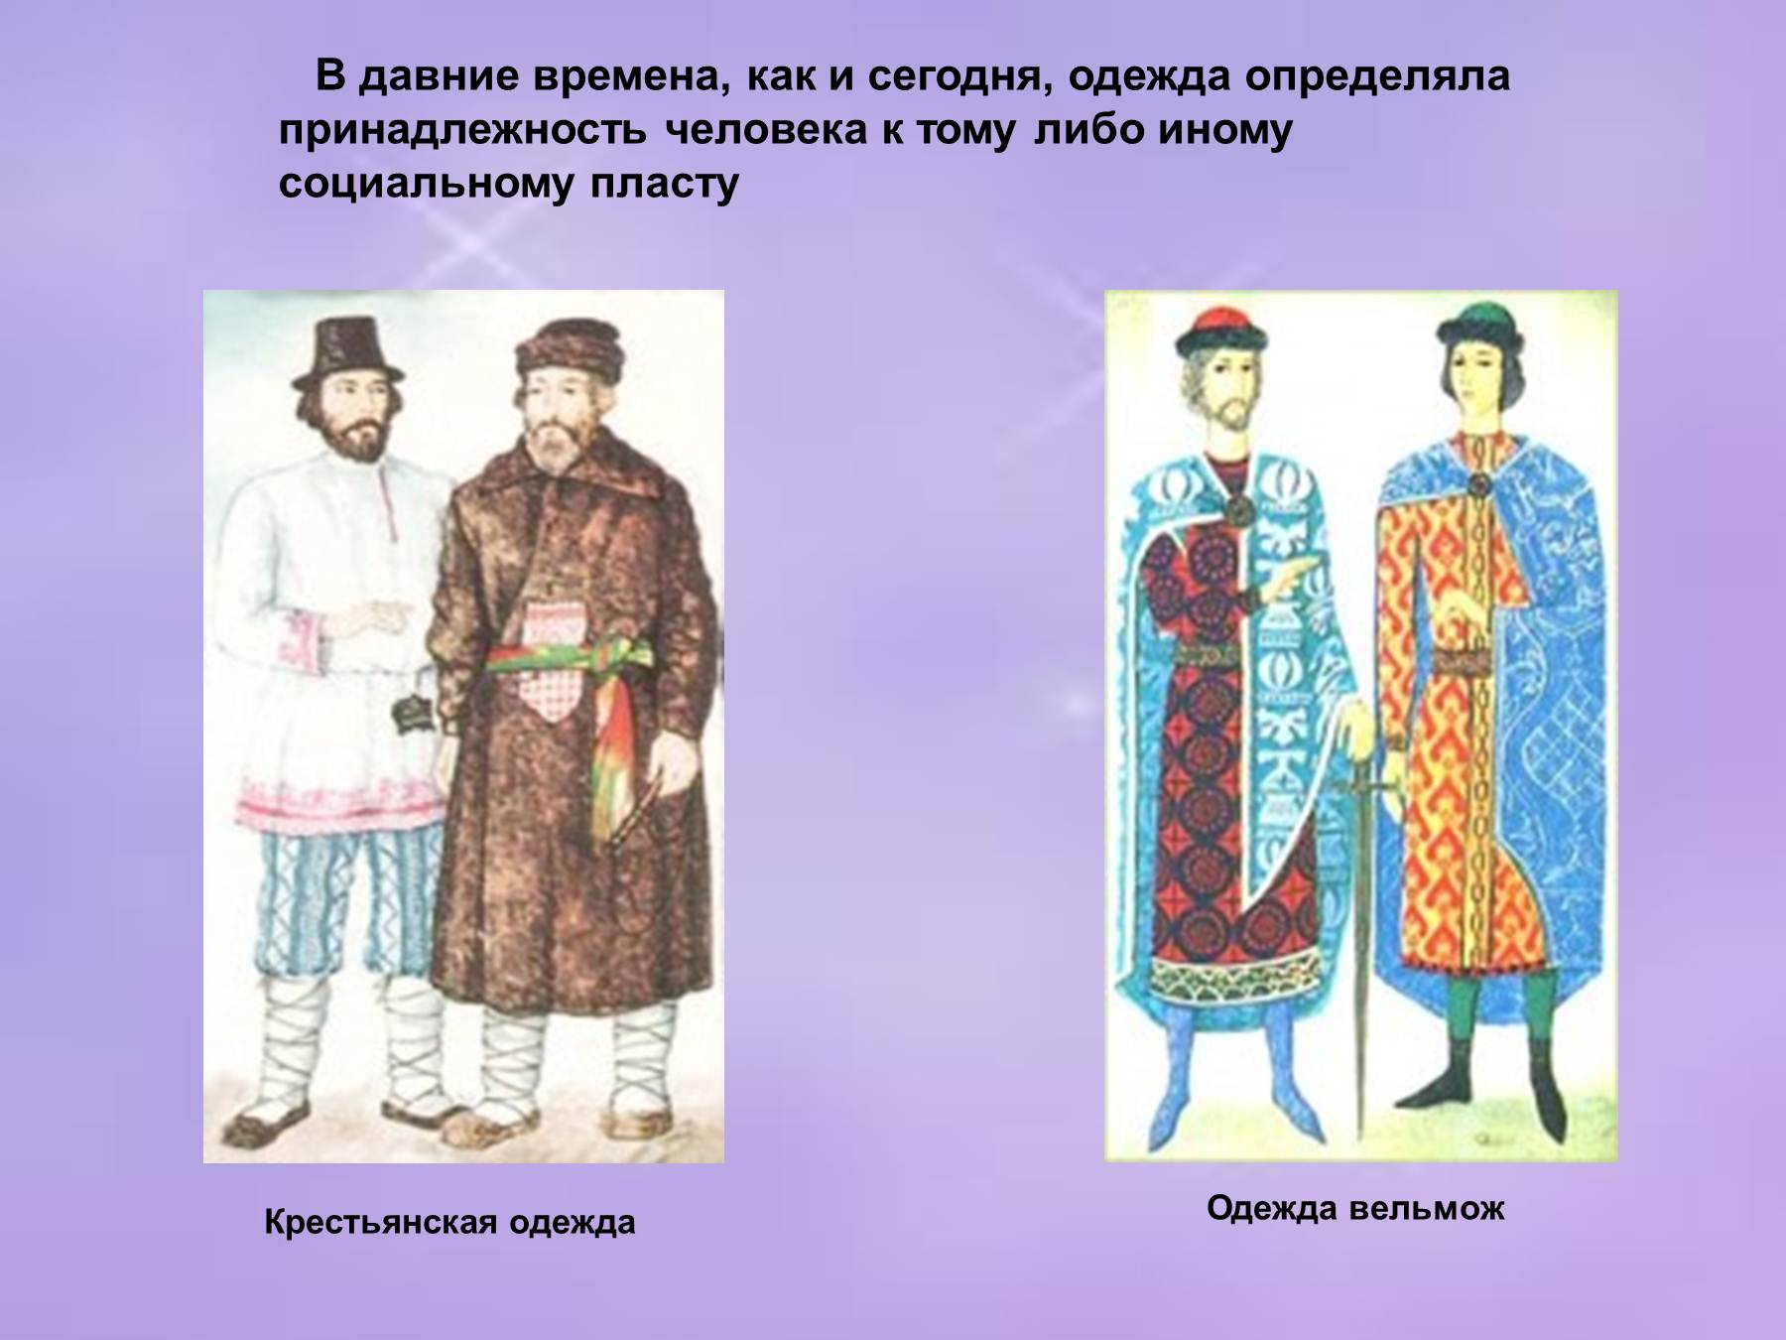

Slide 8
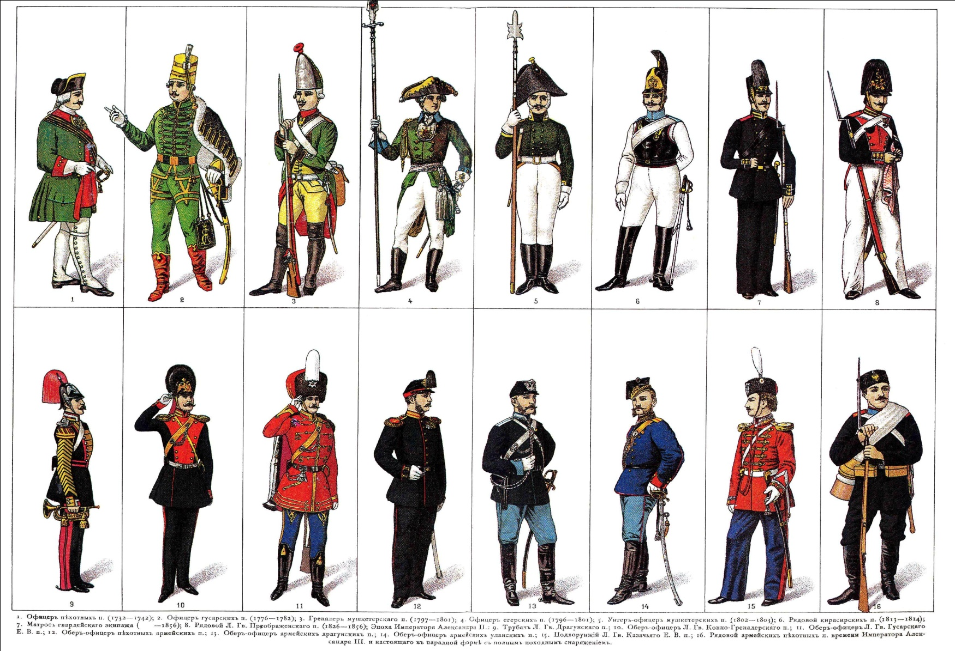
Офицер пехотных (1732—1742).2.Офицер гусарских (1776—1782).3.Гренадер мушкетёрского п. (1797—1801).4.Офицер егерских (1796—1801).5.Унтер-офицер мушкетёрских (1802—1803).6. Рядовой кирасирских (1813—1814).7.Матрос гвардейского экипажа (1856).8.Рядовой Л.-гв. Преображенского п. (1826—1856). Эпоха императора Александра II:9.Трубач л.-гв. драгунского п. 10.Обер-офицер л.-гв. конно-гренадерского п. 11.Обер-офицер л.-гв. гусарского Е. В. п. 12.Обер-офицер пехотных армейских п.13.Обер-офицер армеских драгунских п. 14.Обер-офицер армейских униатских п. 15.Подхорунжий л.-гв. казачьего Е. В. п.16.Рядовой армейских пехотных п. времени императора Александра III и настоящего в парадной форме с полным походным снаряжением.

Slide 9
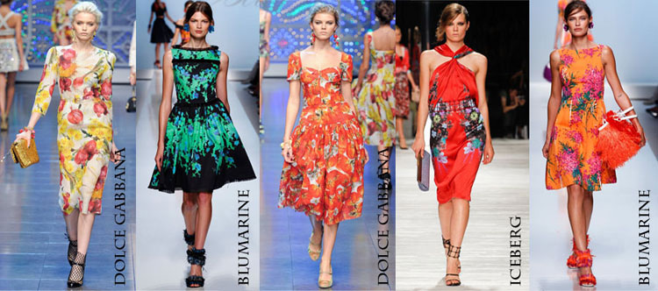

Slide 10
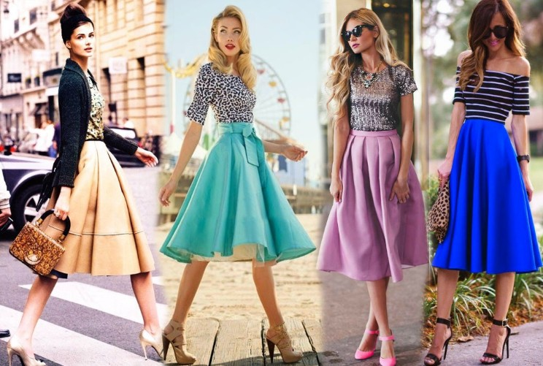
юбка «солнце»

Slide 11
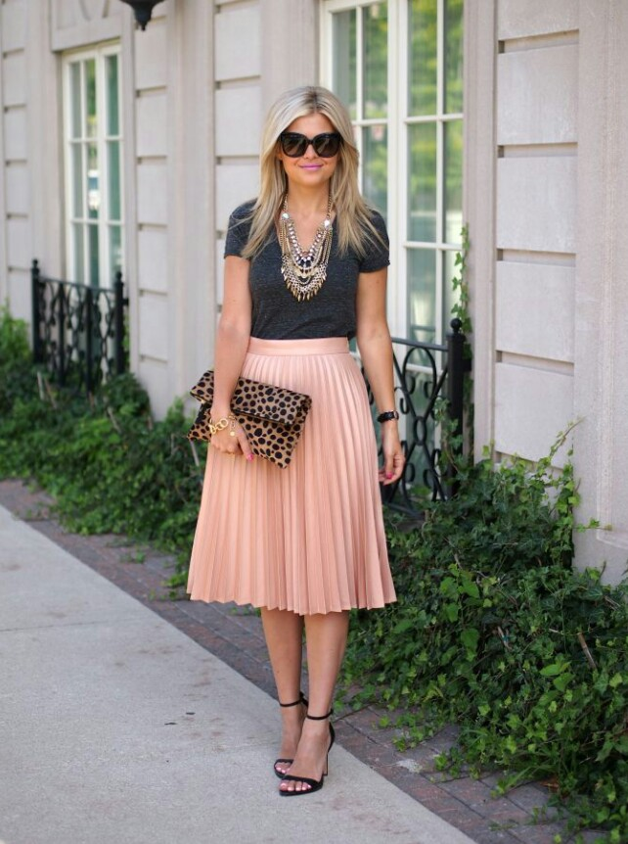
Юбка плиссе

Slide 12
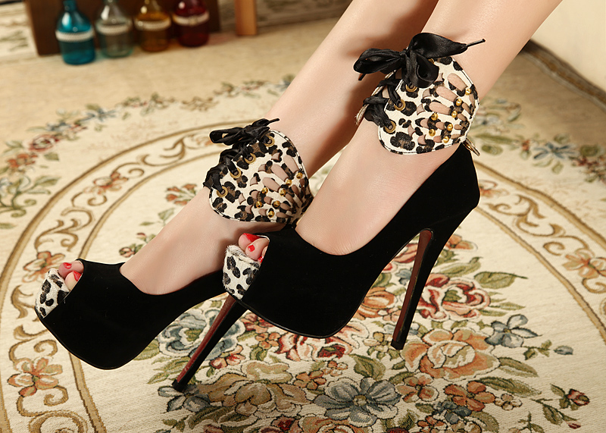
высокий и тонкий каблук

Slide 13
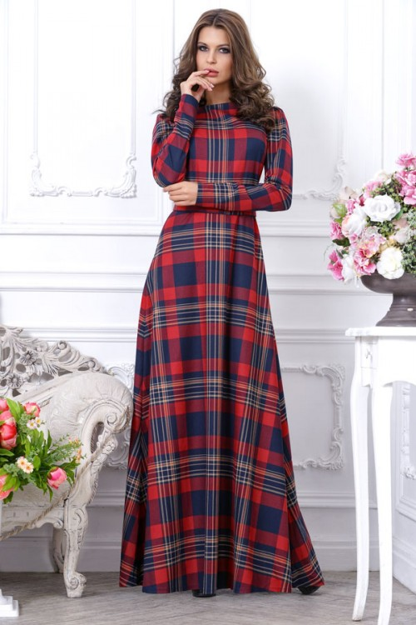
клетчатые ткани для платья

Slide 14
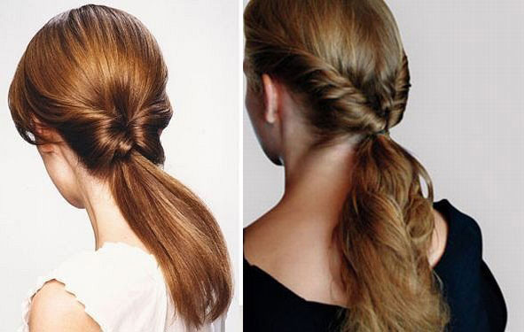
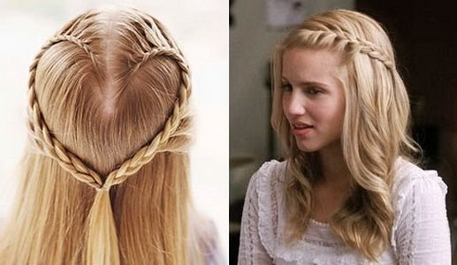
Лучшая причёска та, которая вам идёт и которую легко держать в порядке

Slide 15
Лучшая причёска та, которая вам идёт и которую легко держать в порядке.

Slide 16
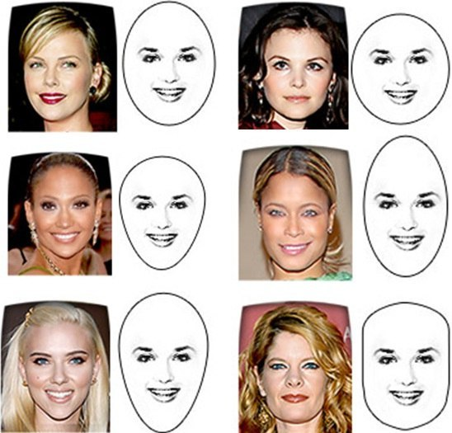

Slide 17
Если нос маленький, курносый, то лучше отказаться от длинной чёлки. Если нос короткий, то лучше стрижка. Если нос слишком большой, то пышные, волнистые волосы средней длины скрывают его величину.

Slide 18
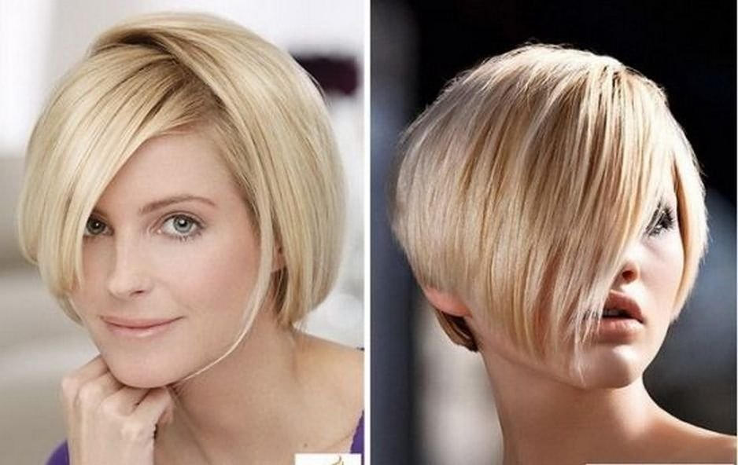
если нос короткий, то лучше стрижка.

Slide 19
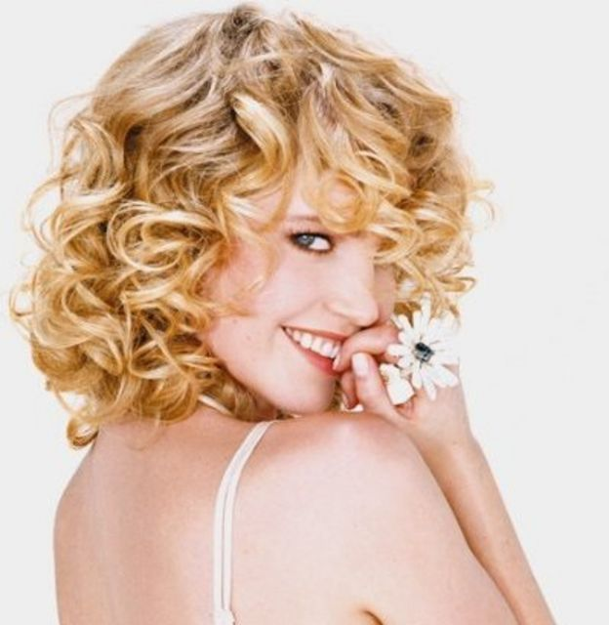
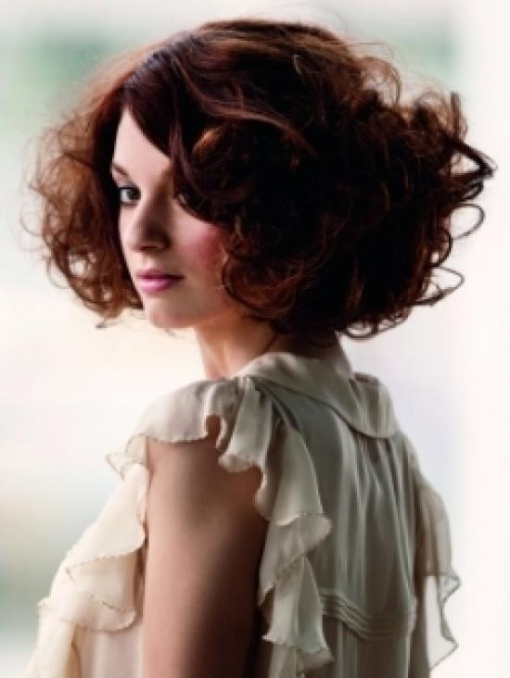
ЕСЛИ НОС СЛИШКОМ БОЛЬШОЙ, ТО ПЫШНЫЕ, ВОЛНИСТЫЕ ВОЛОСЫ СРЕДНЕЙ ДЛИНЫ СКРЫВАЮТ ЕГО ВЕЛИЧИНУ.

Slide 20
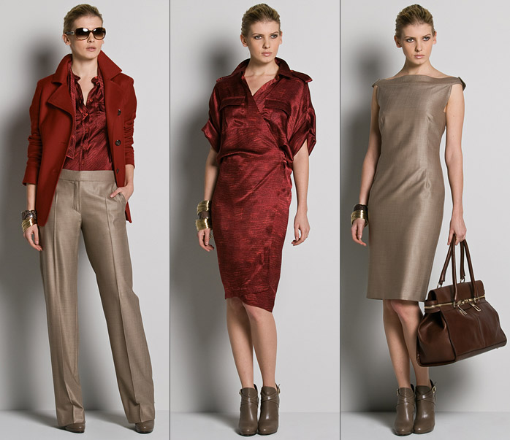
Красота, элегантность и удобство одежды вызывает чувство эстетического удовольствия не только у того, кто её носит, но и у тех. С кем этот человек общается.

Slide 21
МАНЕРА – а)элегантный образ; б) поведения; в) что-нибудь уметь делать.

Slide 22
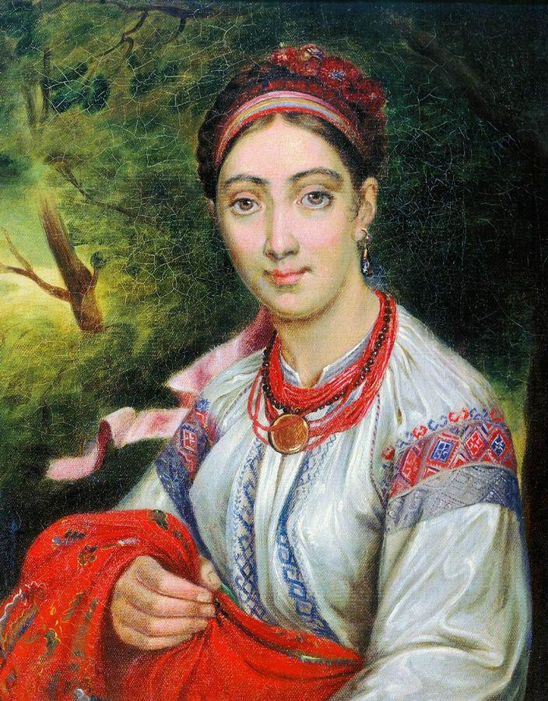
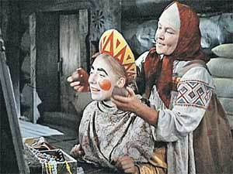
Русские женщины, красивые от природы, сильно красят и румянятся.
Русские женщины, красивые от природы, сильно красят и румянятся, что каждый...
kursivom.ruПожаловаться
Открыть
300
×
225
Другие размеры и похожиеСохранитьПоделиться

Slide 23
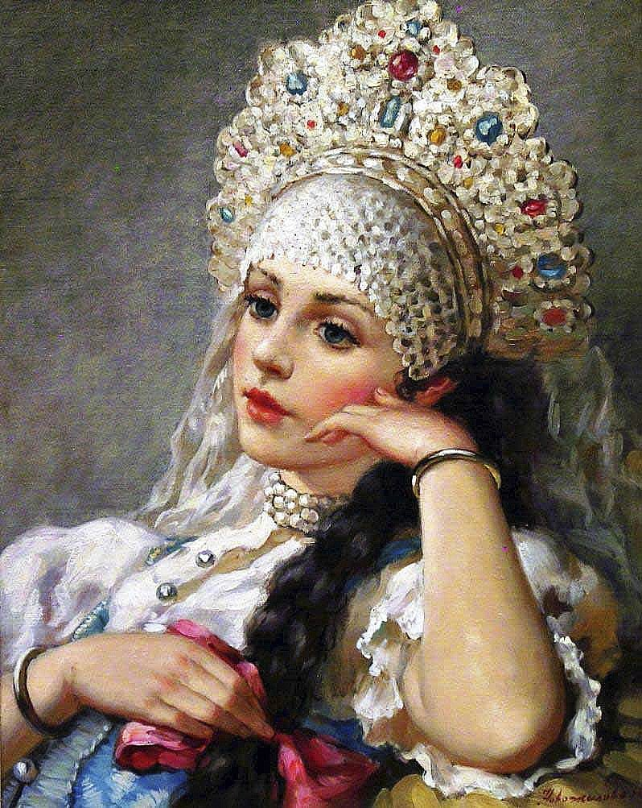
Фото древнерусской красавицы

Slide 24
1. ЧТО НЕ ПОНРАВИЛОСЬ ИЛИ НАОБОРОТ ПОНРАВИЛАСЬ В ОДЕЖДЕ РЕБЯТ?
2. Почему понравилось? В чём проявился хороший вкус в подборе одежды?
-удачно подобран цвет;
-идёт к лицу;
-к месту и ко времени;
- в соответствии с возрастом и т.д.

Slide 25
Вывод: Одежда должна соответствовать возрасту, времени, фигуре при соблюдении сочетания цветов.

Slide 26
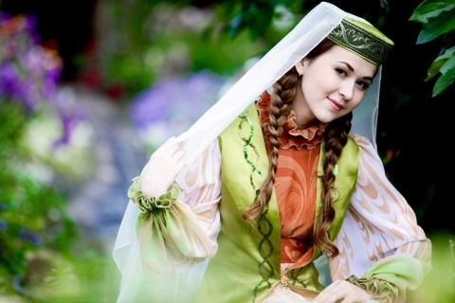
Татарские девушки имели две косы

Slide 27
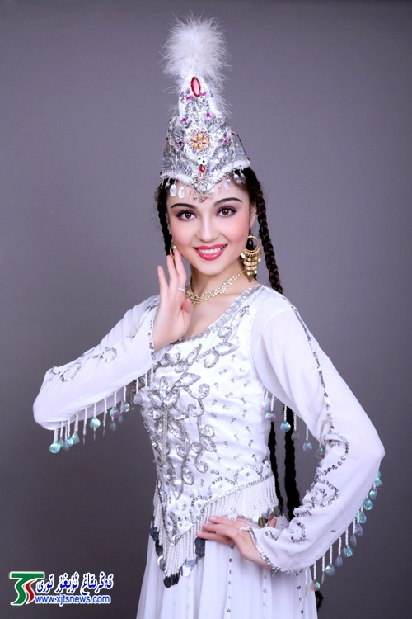
казашки носили четыре косички

Slide 28
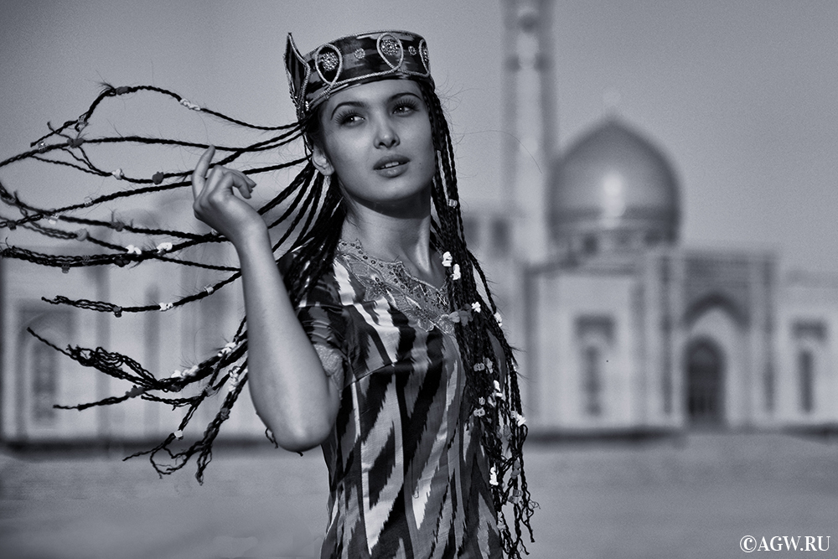
туркменки, узбечки – 16
туркменки, узбечки по 16 косичек

Slide 29
От 20-30 баллов- вы действительно сильны, аккуратны и привлекательны.
От 15 баллов и менее- обязательно обратите внимание на свою одежду и причёску- вы что-то упустили!

Slide 30
З А Г А Д К И
Мудрец в нём видел мудреца, Глупец - глупца, баран - барана,
Овцу в нём видела овца и обезьяну - обезьяна.
Но вот подвели к нему Федю Баратова,
И Федя увидел неряху лохматого.

Slide 31
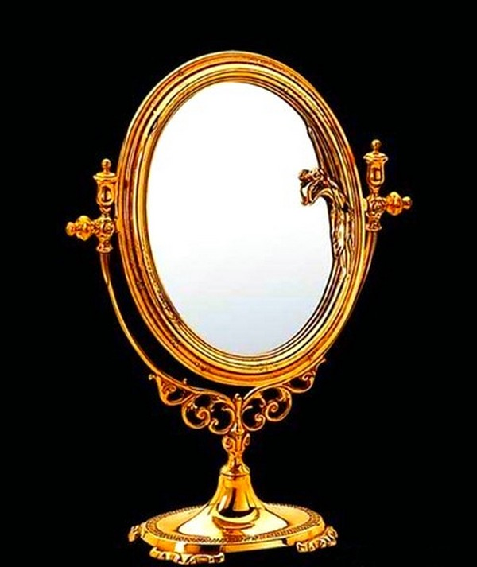
Зеркало

Slide 32
Целых 25 зубков для кудрей и хохолков.
И под каждым под зубком лягут волосы рядком.

Slide 33
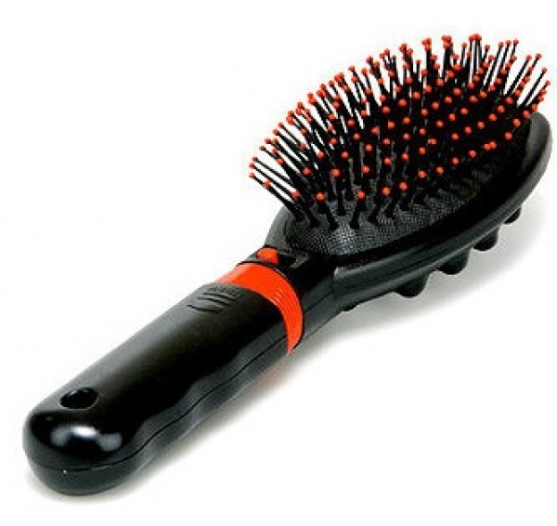
Расчёска.

Slide 34
Ношу их много лет, а счету не знаю.
Не сеют, не сажают - сами вырастают.

Slide 35
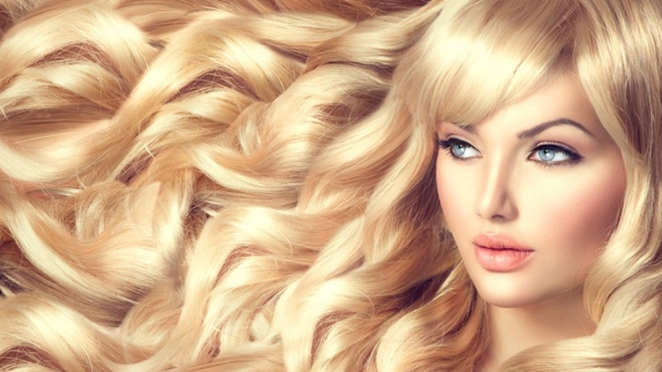
Волосы

Slide 36
Вроде ёжика на вид, но не просит пищи.
По одежде пробежит - она станет чище.

Slide 37
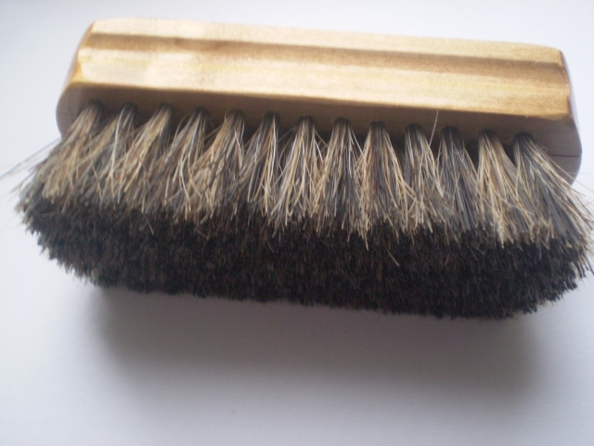
Платяная щётка

Slide 38
Гладко, душисто, моет чисто,
Нужно, чтоб у каждого было что, ребята?...

Slide 39
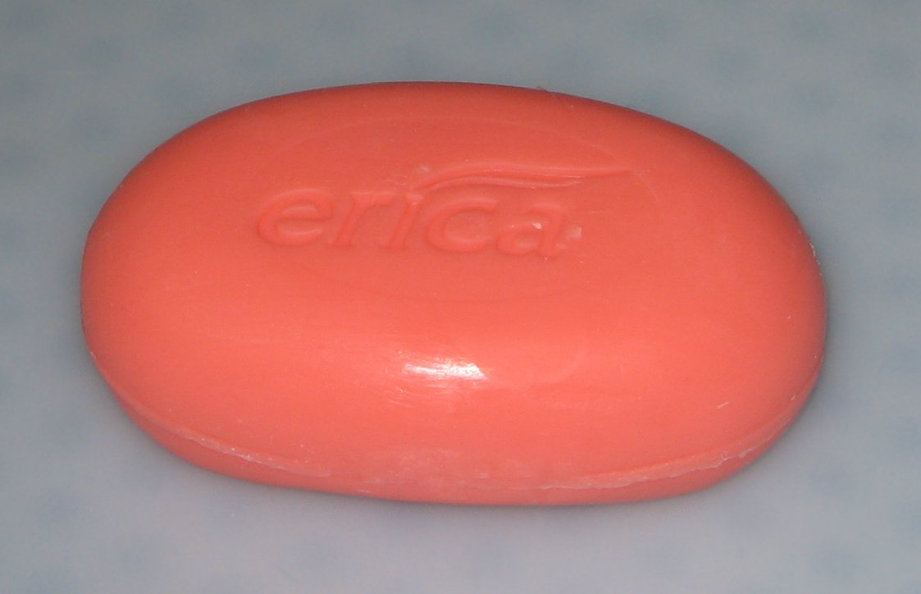
Мыло

Slide 40
Волосистою головкой в рот она влезает ловко
И считает зубы нам по утрам и вечерам.

Slide 41

Зубная щётка.

Slide 42
Лег в карман и караулю реву, плаксу и грязнулю.
Им утру потоки слез, не забуду и про нос.

Slide 43
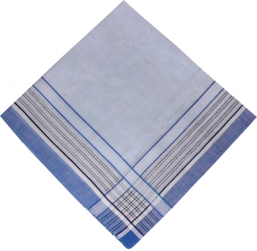
Носовой платок.

Slide 44
Вот какой забавный случай! Поселилась в ванной туча.
Дождик льется с потолка мне на спину и бока.
До чего ж приятно это!
Дождик теплый, подогретый,
На полу не видно луж.
Все ребята любят...

Slide 45
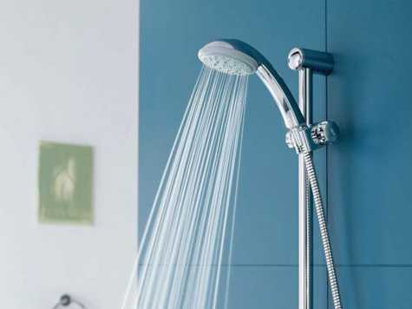
душ

Slide 46
В Полотняной стране по реке Простыне плывет пароход то взад, то вперед, а за ним такая гладь - ни морщинки не видать.

Slide 47
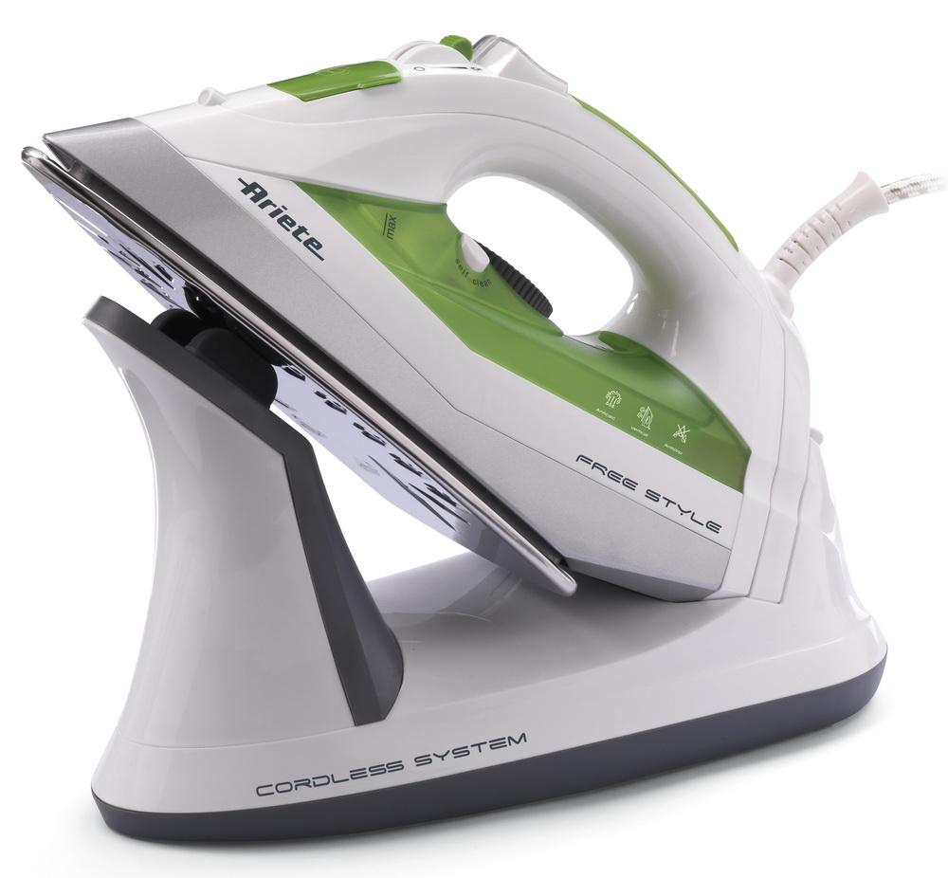
Утюг.

Slide 48
Во мне два “К” писать не забывайте, Таким, как я, всегда бывайте. О ком идёт речь?

Slide 49
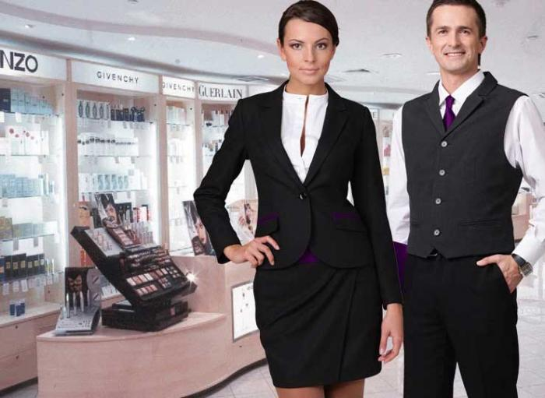
Аккуратный человек

Slide 50
Блиц – турнир 1. Какая обувь в огне не рождается, огнём закаляется, долго носится, никак не сносится?

Slide 51

Подкова

Slide 52
2. Каким гребнем не расчешешь голову?

Slide 53
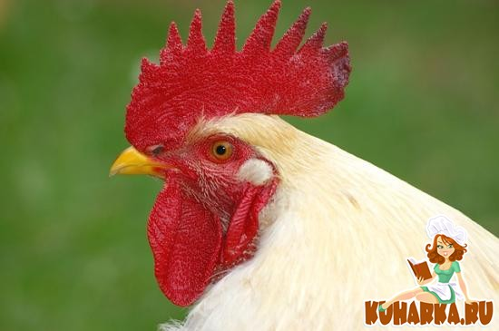
Петушиным

Slide 54
3. Весь мир одевает, а сама нагишом?

Slide 55

Иголка

Slide 56
4. На пальце одном ведёрко вверх дном.

Slide 57
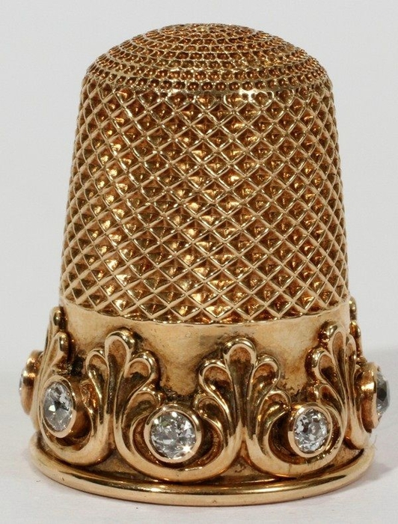
Напёрсток

Slide 58
5. Маленький, кругленький, а за хвост не поймаешь.

Slide 59
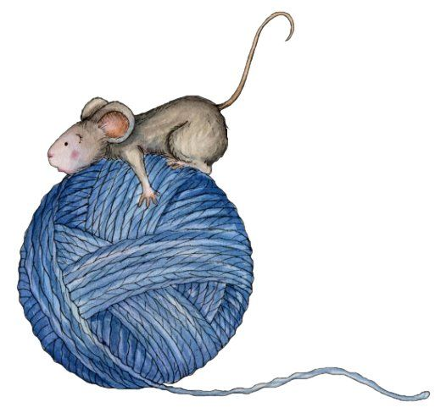
Клубок ниток

Slide 60
6. Сидит мастер в темной темнице, плетёт узор – ни ниток, ни узлов.

Slide 61
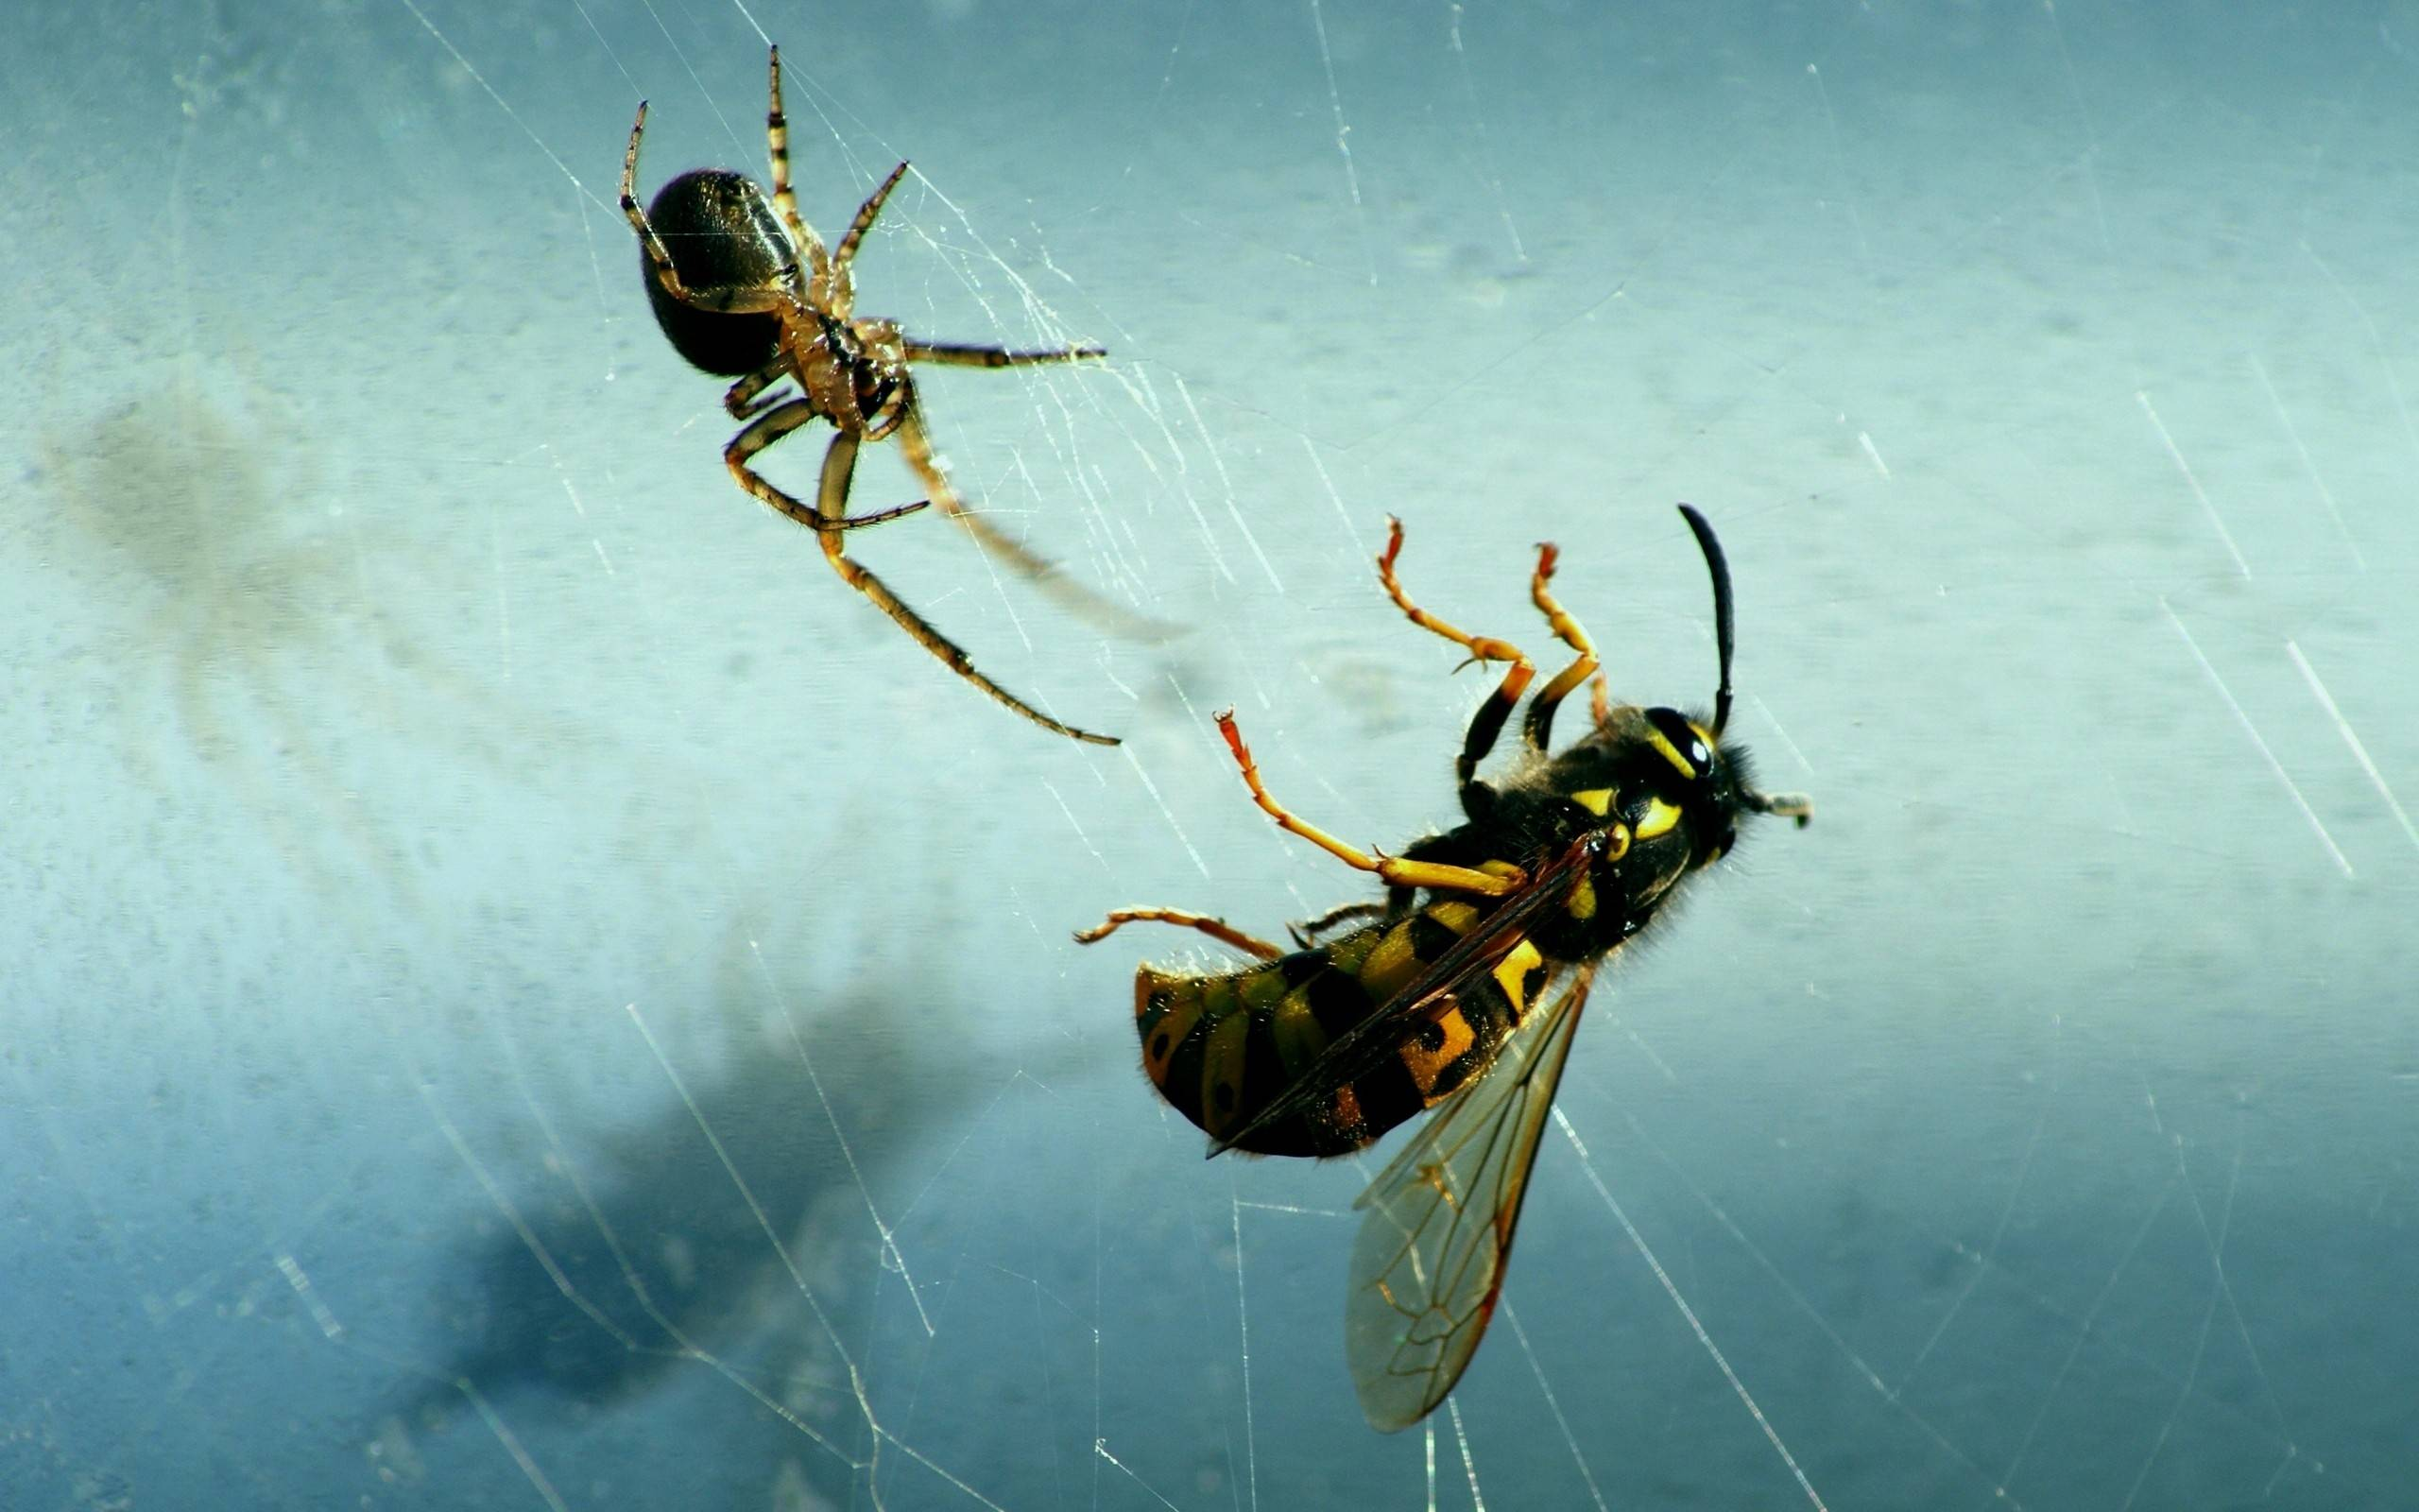
Пчела или паук

Slide 62
7. Сложишь – клин, разложишь – блин.

Slide 63

Зонт

Slide 64
8. Как можно использовать пустой футляр от губной помады?

Slide 65
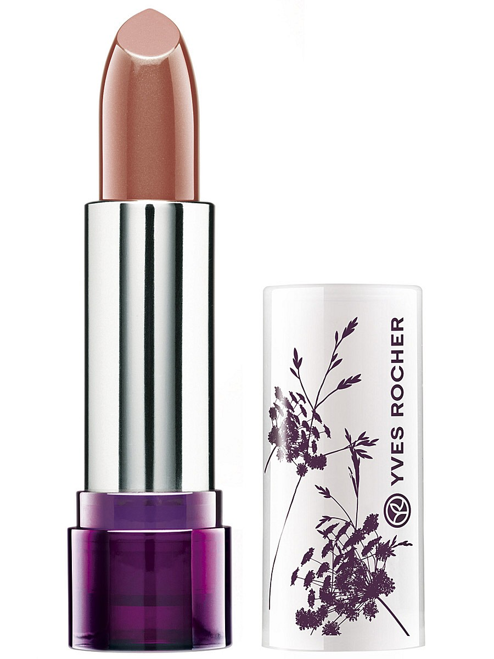
Вставить кусочек мела

Slide 66
9. Откуда пришла мода?

Slide 67
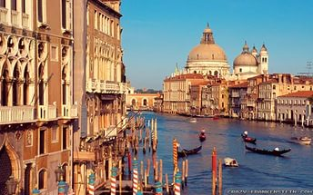
Италия

Slide 68
10.О каком городе сказал легендарный Казанова, что он является единственным городом мира, внешний вид которого полностью меняется через 5-6 лет?

Slide 69
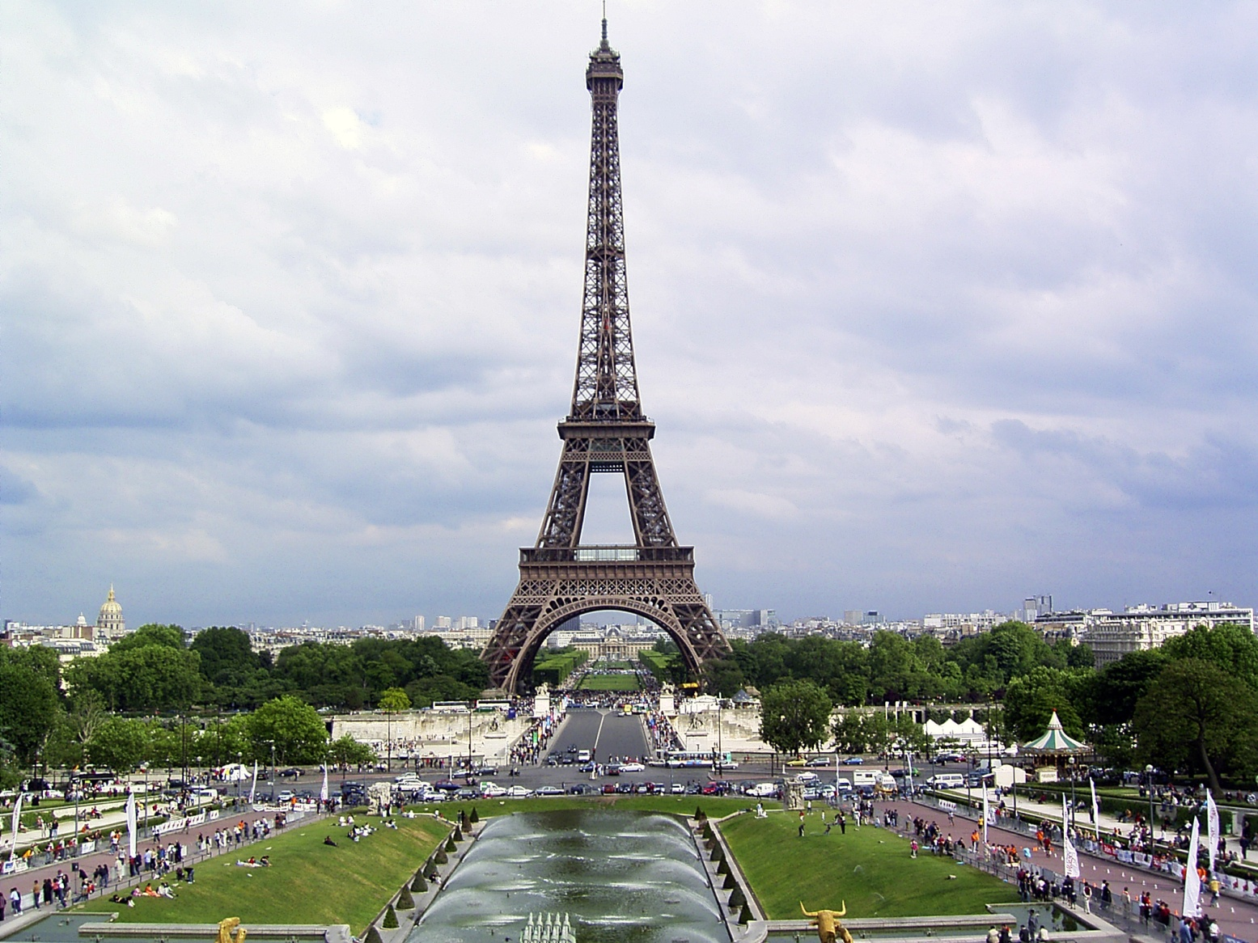
О Париже

Slide 70
игра «Характер»

Slide 71
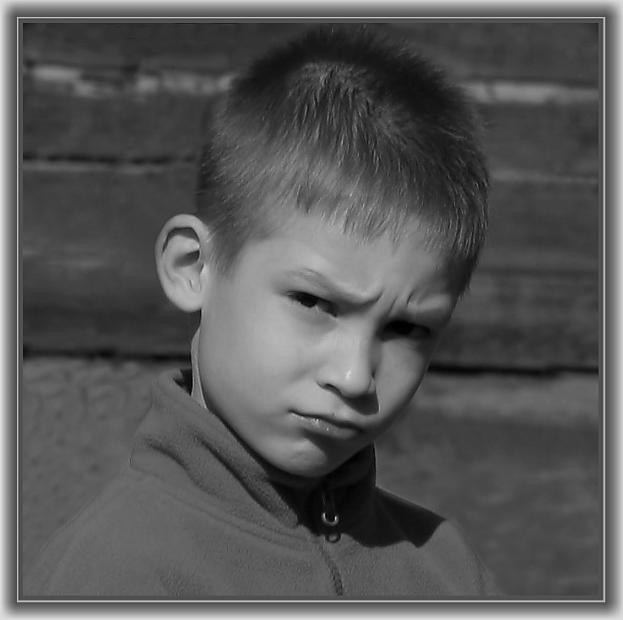
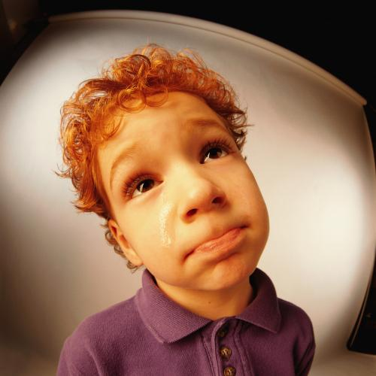

Slide 72
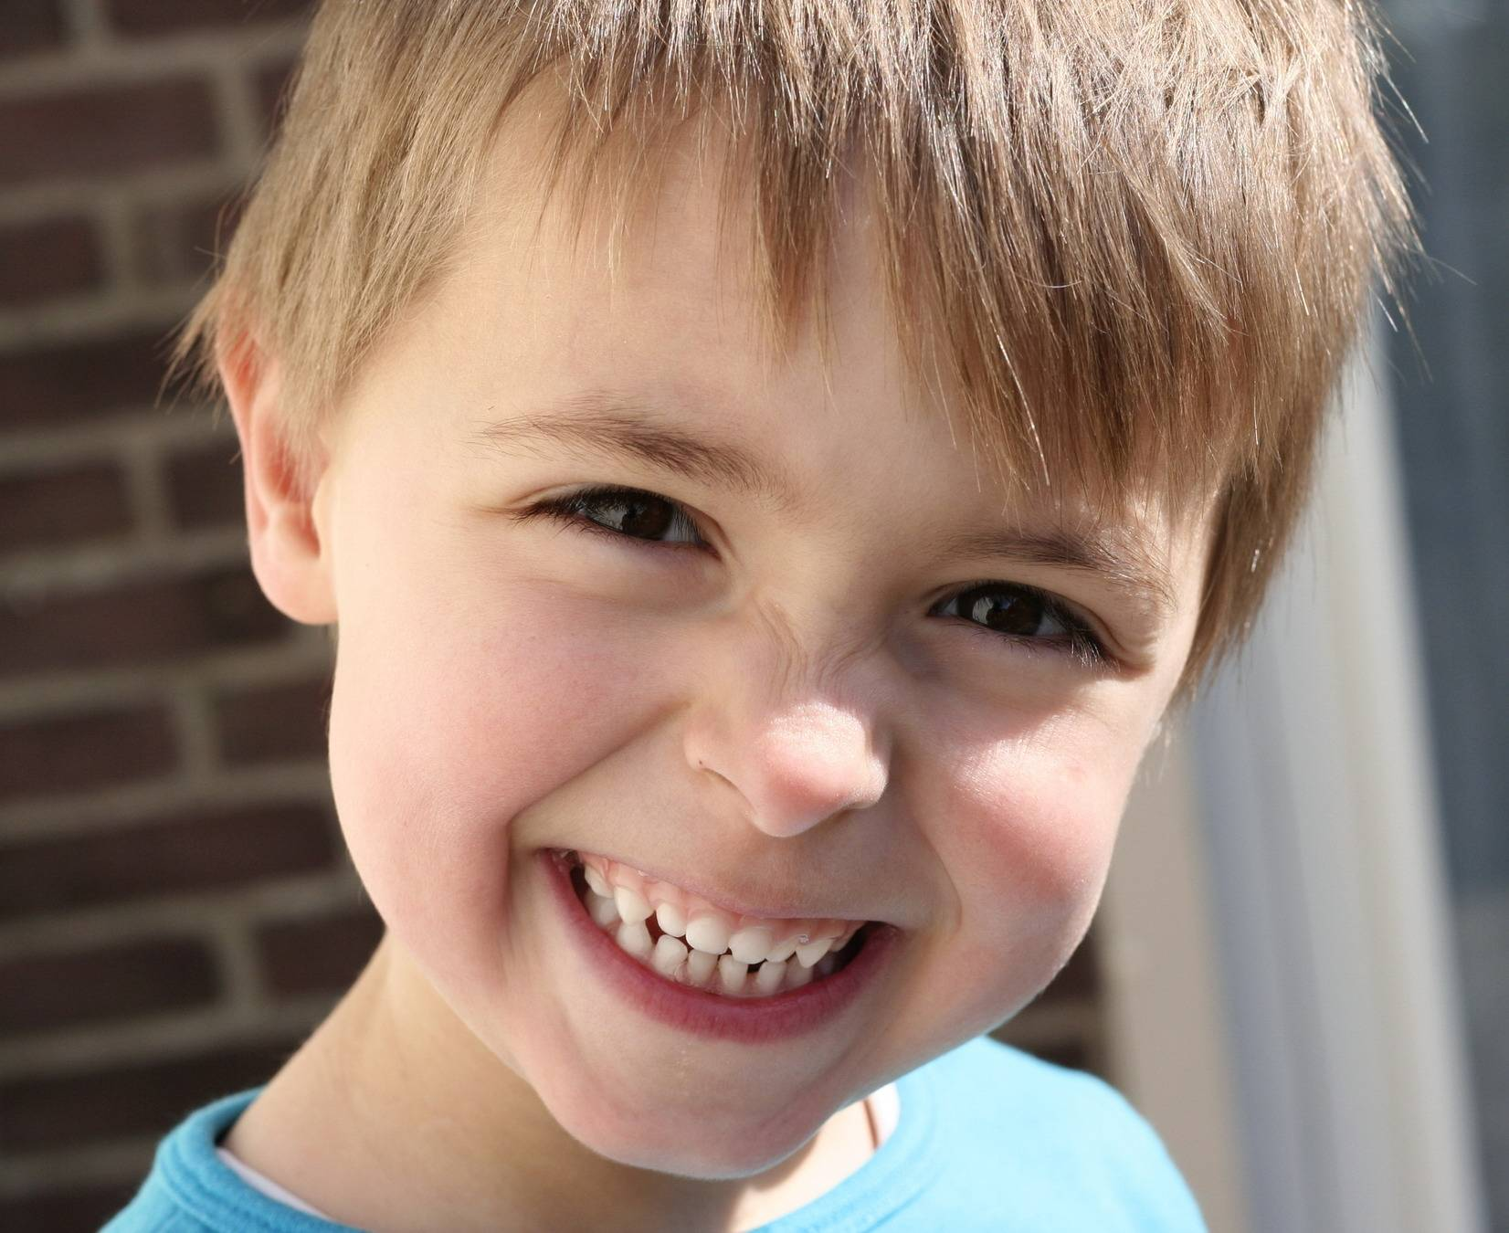
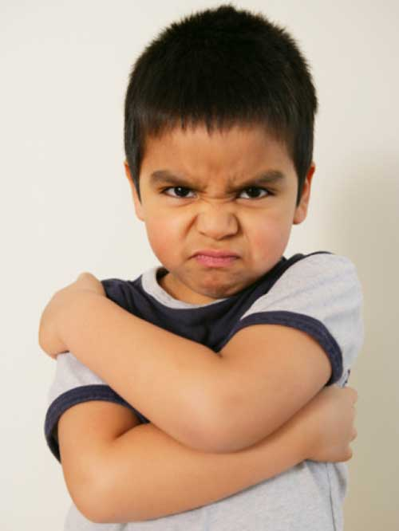

Slide 73
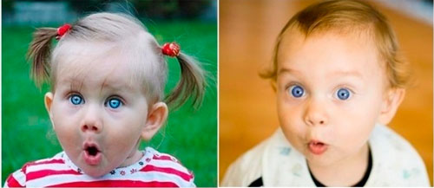

Slide 74
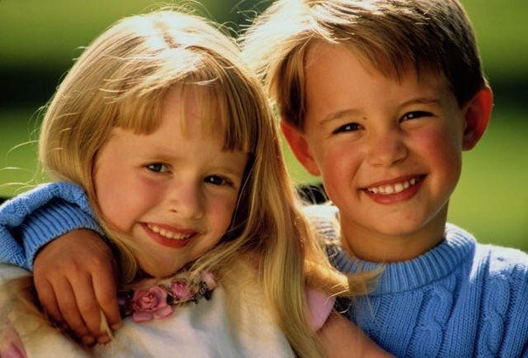

Slide 75
Игра.
«По одежке встречают, а провожают всё же по уму»
Продолжить пословицы, которые говорят о важности труда. Конкурс пословиц и поговорок, посвященных труду.

Slide 76
П О С Л О В И Ц Ы объясните их смысл?
Красота дерева в листьях, а человека – в одежде.

Slide 77
Чистота человека прибавляет уважение к нему.
Красота без ума – ни что.

Slide 78
Плохая одежда красавицу старит, а старуху превращает в ведьму.
Хоть и красит одежда человека, но не облагораживает.

Slide 79
Одежда – это лишь коробка для красивых духом.

Slide 80
Учитесь одеваться красиво и со вкусом.
Всегда содержите в чистоте и порядке свою одежду.
Научитесь одеваться в соответствии с обстоятельствами.

Slide 81
К о н е ц

